Slide 1
算分第四次小班课
小班教师：赵海燕老师
助教：石元峰

Slide 2
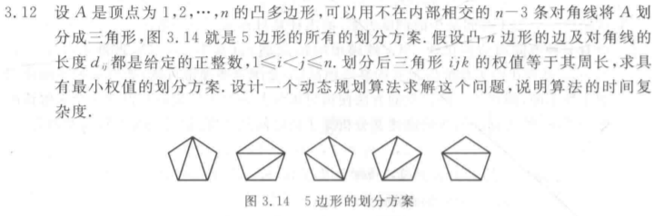
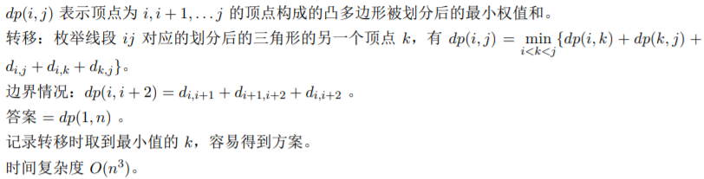

Slide 3
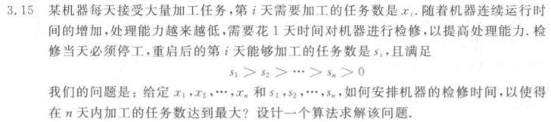
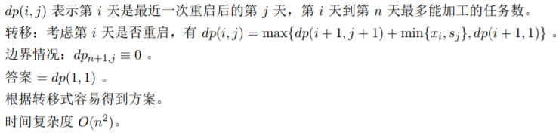

Slide 4

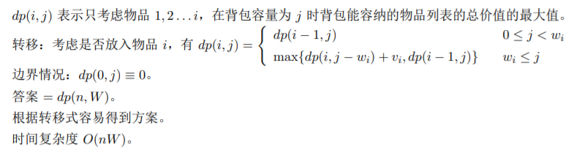

Slide 5
RSA

Slide 6
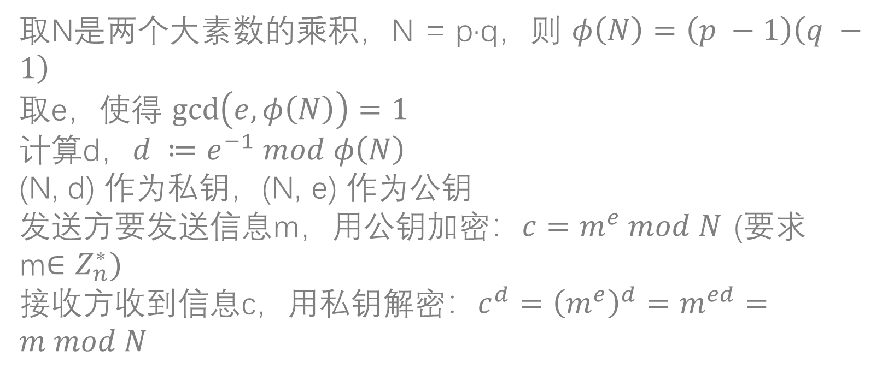
基本想法
取N是两个大素数的乘积，N = p·q，则 $φ\left(N\right)=\left(p −1\right)\left(q −1\right)$
取e，使得 $\gcd\left(e, φ\left(N\right)\right)=1$
计算d，$d ≔e^{−1} mod φ\left(N\right)$
(N, d) 作为私钥，(N, e) 作为公钥
发送方要发送信息m，用公钥加密：$c=m^{e} mod N$ (要求m${∈Z}_{n}^{∗})$
接收方收到信息c，用私钥解密：$c^{d}={\left(m^{e}\right)}^{d}=m^{ed}=m mod N$
Notes:
请求比如需要一个文件 处理请求比如读一个文件 发送响应比如发给客户端 处理响应比如显示

Slide 7
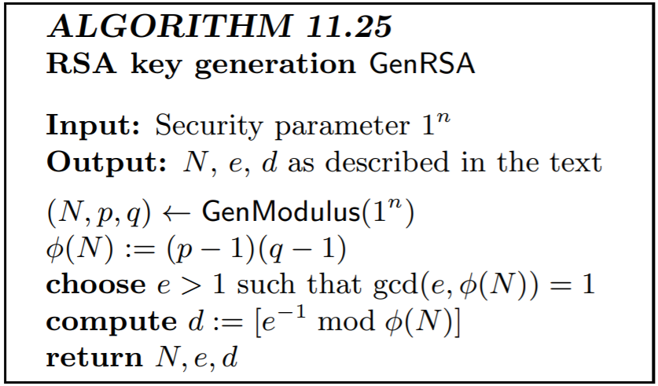
算法
Notes:
请求比如需要一个文件 处理请求比如读一个文件 发送响应比如发给客户端 处理响应比如显示

Slide 8
研究现状
RSA 的安全性是基于大整数素因子分解的困难性，而大整数因子 分解问题是数学上的著名难题。数域筛法是目前 RSA 攻击的首选算法。 在 1999 年，一台 Cray 超级电脑用了 5 个月时间分解了 512 比特长的 密钥。在 512 比特 RSA 算法破解 10 年之后,即 2009 年 12 月 9 日，768 比特 RSA 算法即 232 数位数字的 RSA-768 被分解。分解一个 768 比特 RSA 密钥所需时间是 512 位的数千倍，而 1024 比特所需时间则是 768 比特的一千多倍，因此在短时间内 1024 比特仍然是安全的。除此之 外，目前对于 RSA 算法的攻击主要有以下方式:选择密文攻击、公共 模数攻击、低加密密指数攻击、低解密指数攻击、定时攻击等等

Slide 9
一些可能的RSA攻击方式
利用随机/近似算法（Fermat, Pollard, Pollard rho等）进行特定情况下的大整数分解
低加密指数攻击
低加密指数广播攻击
低解密指数攻击
Notes:
在实际中很可能出现，因为e比较小

Slide 10
数据格式
模数𝑁 = 𝑝𝑞规模为 1024 比特，其中𝑝，𝑞为素数
对文本加密，每次加密最多 8 个明文字符
明文超过 8 个字符时，对明文分片，每个分片不超过 8 个字符
分片明文填充为 512 比特消息后再进行加密，填充规则为高位添加 64 比特标志位0xFFFFFFFFFFFFFFFF，随后加上 32 比特通信序号，再添加若干个 0，最后 64 比特为明文分片字符对应的 ASCII 码
分片加密后发送一个加密帧数据，帧数据文件名称为 FrameXX，其中 XX 表示接收序号，该序号不一定等于通信序号
帧数据的数据格式如下，其中数据都是 16 进制表示，结构如下1024bit模数N | 1024bit加密指数e | 1024bit密文c
Notes:
在实际中很可能出现，因为e比较小

Slide 11
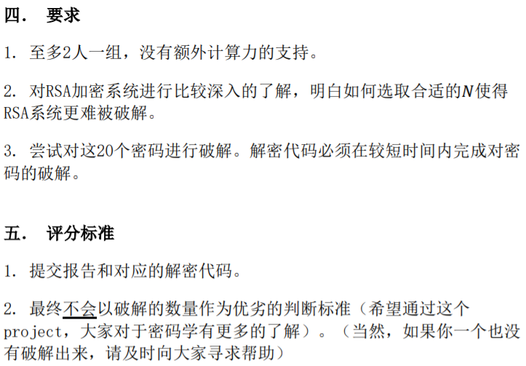
要求与评分标准
Notes:
请求比如需要一个文件 处理请求比如读一个文件 发送响应比如发给客户端 处理响应比如显示

